Slide 1
Jquery
10~11장 비동기 방식과 플러그인

Slide 2
목 차
10장
비동기 방식
11장
플러그인
10-3
시작하기 전에 설치해야 할 프로그램과 사용법
10-4
자바스크립트 맛보기 예제

Slide 3
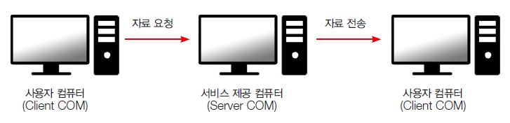
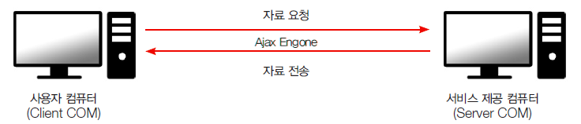
비동기 방식
§ 비동기 방식
Ajax란
Ajax(Asynchronous Javascript and XML)란 자바스크립트를 이용해 비동기 방식으로 자료를 전송 요청하는 것을 가리킵니다. 카페, 블로그 댓글, 구글 지도 기능, 로그인 등에 사용됩니다.
동기방식
VS
비동기 방식

Slide 4
비동기 방식
$.ajax({
url:"자료를 전송할 페이지",
type:"전송방식(get or post)",
data:"전송할 데이터",
dataType:"요청한 데이터 타입(thml, xml, json, text, jsonp)",
success:function(매개변수){
전송 성공시 실행문;
}
});

Slide 5
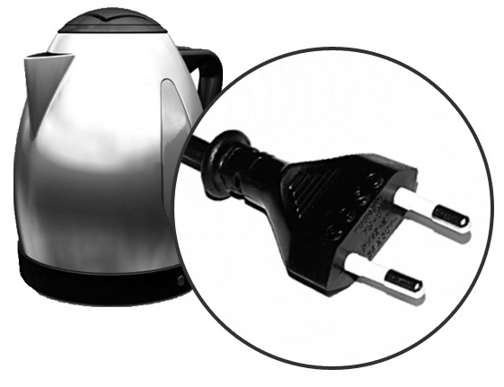
플러그인
§ 플러그인
플러그인이란?
제이쿼리 플러그인(Plug-in)은 가전제품에 있는 플러 그를 연상하면 이해하기 쉽습니다. 예를 들어, 전기 포 트의 플러그를 콘센트에 꽂으면 전기 포트를 사용할 수 있겠죠. 제이쿼리 플러그인도 가전제품의 플러그와 기능이 비슷합니다.

Slide 6
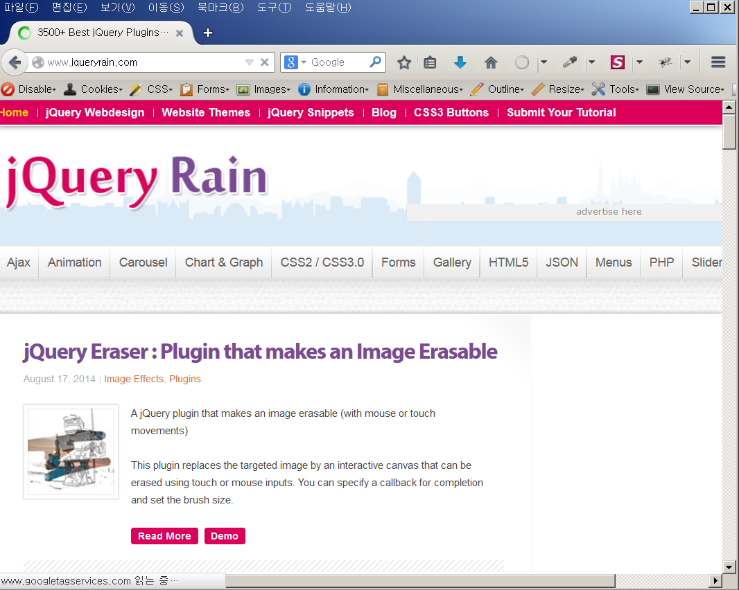
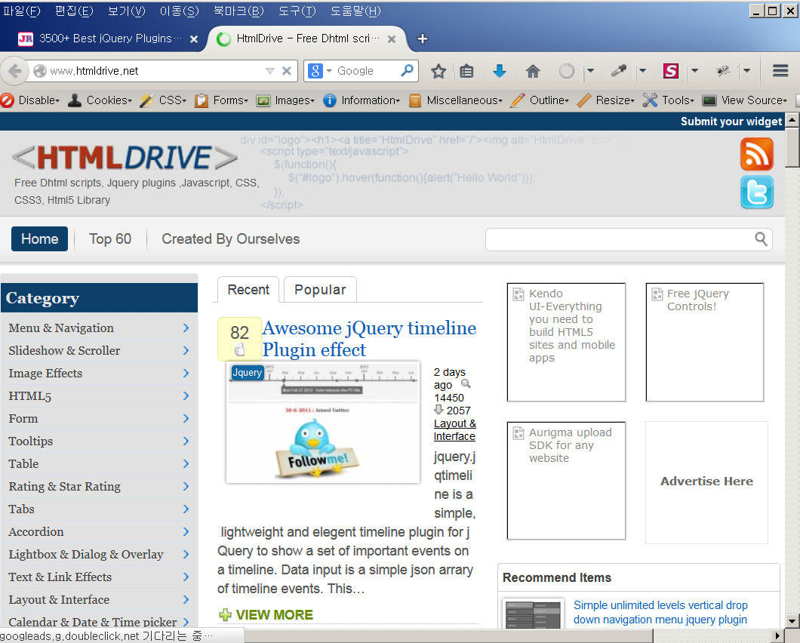
플러그인
플러그인 사이트
- http://www.jqueryrain.com/
- http://www.htmldrive.net/

